Slide 1
湖南省新冠肺炎疫情防控
志愿者培训
---集中隔离点篇
湖南省疾病预防控制中心
2022年7月

Slide 2
主要内容
隔离点知识
人员配置
与工作内容
01
02
工作人员管理
技术要点
03
04
工作流程
应急处置
05
06

Slide 3
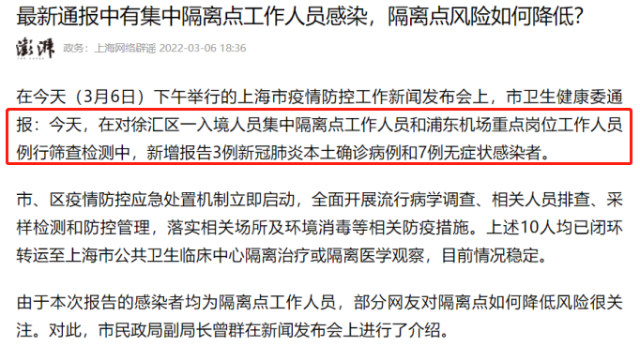
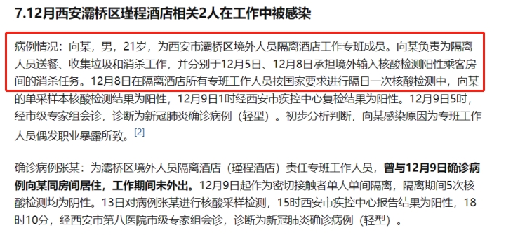
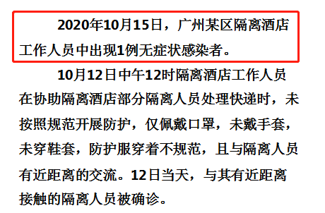
隔离点工作人员感染
屡见不鲜

Slide 4
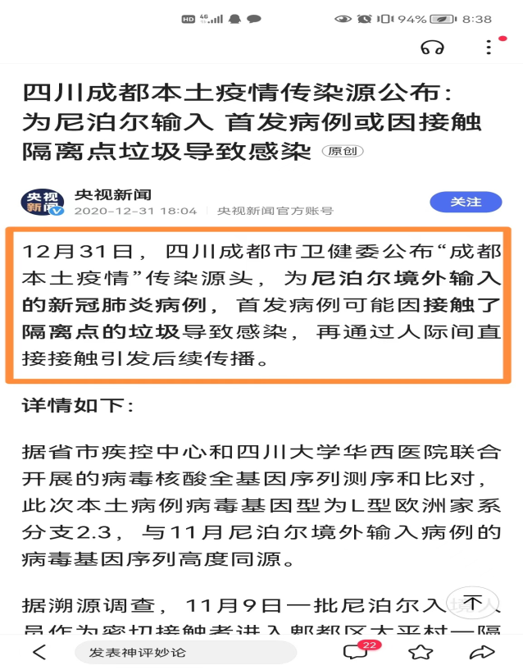
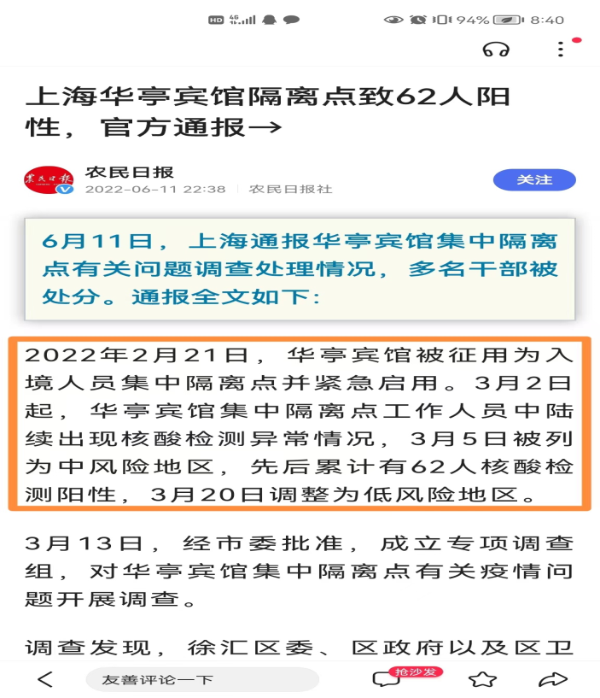
由集中隔离场所直接引发的疫情

Slide 5
1.隔离对象：风险人员
一、隔离点知识
密切接触者、不具备居家隔离条件的密接的密接
入境人员
健康码”红码“人员
近7天以来，有高风险地区旅居史，或有中风险地区旅居史但不具备居家隔离条件者
其他根据防控工作需要“应隔尽隔”人员

Slide 6
2.“三区两通道”
一、隔离点知识
隔离区域
工作准备区域（生活区与物资保障区）
缓冲区域
1
2
3
不同区域之间应有严格分界，采取物理隔断方式进行隔离，设置明显标识。
生活区不宜与医学观察区同一楼层。

Slide 7
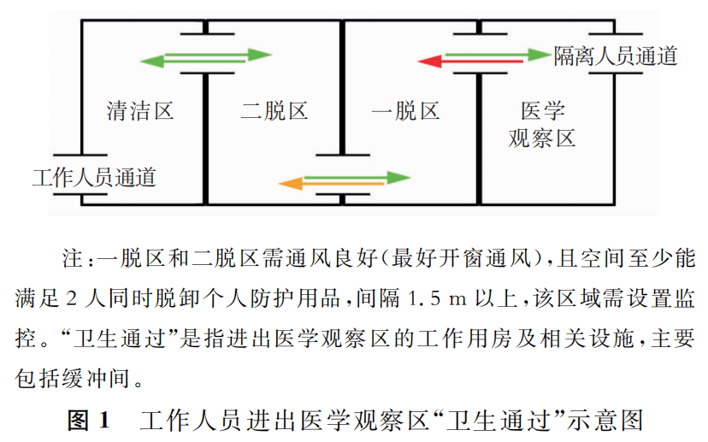
一、隔离点知识
2.“三区两通道”
指工作人员通道和隔离人员通道。
隔离人员通道：还可被用于运送餐食、水、生活物资等清洁物品，以及医疗废物和核酸检测标本等污染物品转运。
有条件的，可设置专门的物资通道以及医疗废物和核酸检测标本转运通道。
要求两通道不能交叉，尽量分布在场所两端，并设置明显标识。

Slide 8
一、隔离点知识
3.隔离房间设施要求
原则上单人单间隔离，不能独立生活的同一家庭隔离对象可两人一间。
隔离对象独立卫生间，房间内和公共区域应当具备通风条件，窗户限位，确保安全，满足日常清洁和消毒措施的落实。
房间内及楼层的卫生间均配备肥皂或洗手液、流动水和消毒用品。
定期向地漏加水，每次加水 350ml。
每个房间在卫生间和生活区各放置一个垃圾桶，桶内均套上医疗废物包装袋。

Slide 9
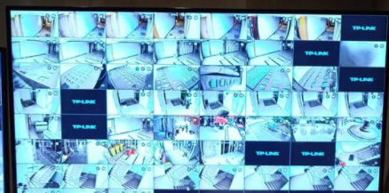
一、隔离点知识
4.监控设施
以下区域均应安装在线监控，监控录像储存期大于１个月：
所有公共区域（走廊、楼梯间等）
医学观察区
进出医学观察区的“卫生通过”
穿脱个人防护用品区域
监管人员24小时全覆盖。
目的是督导和追溯隔离对象的感染风险与工作人员职业暴露的风险。

Slide 10
二、人员配置与工作内容
隔离点负责人
A
B
医务人员
信息联络员
清洁消毒员
C
其他工作人员
安全保障员
后勤保障员
心理辅导员

Slide 11
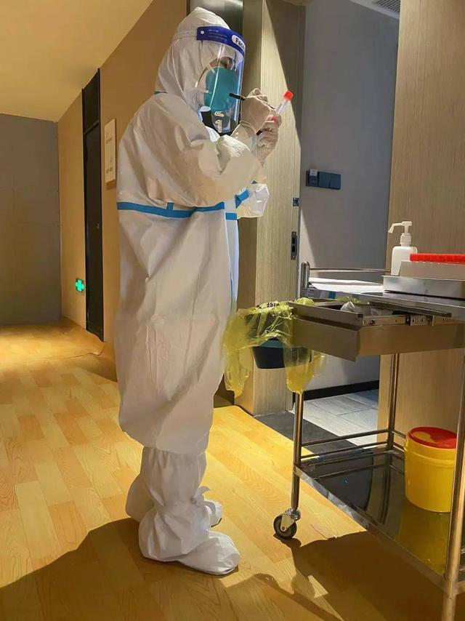
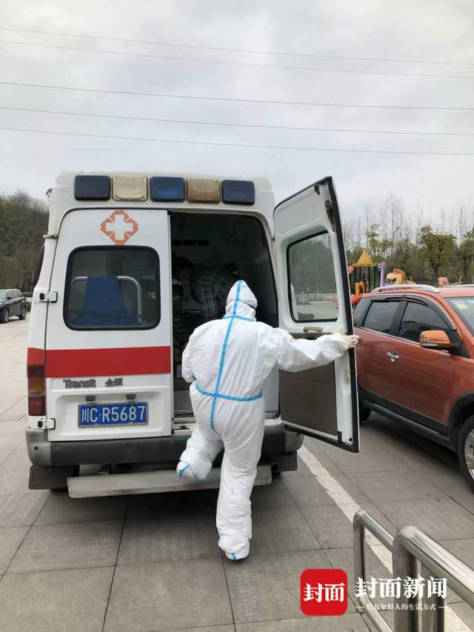
二、人员配置与工作内容
1.医务人员
负责隔离点医疗相关工作，包括隔离对象本底信息核查、症状、体温监测、心理监测、常规医疗服务、人员转运、健康教育和指导工作人员个人防护等。
2.院感与质量控制员
负责集中隔离点的内部感染监督，督导隔离工作专班各小组高质量完成各项疫情防控工作。

Slide 12
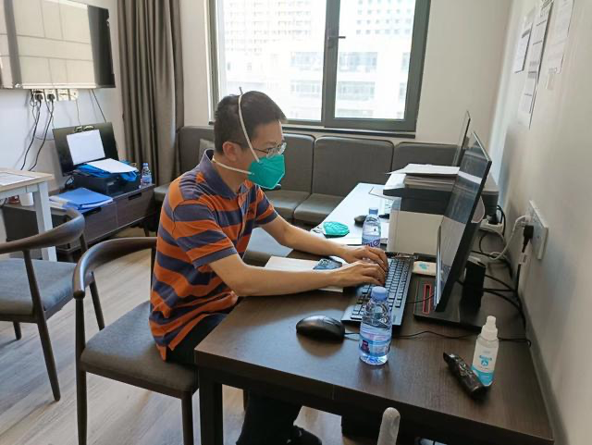
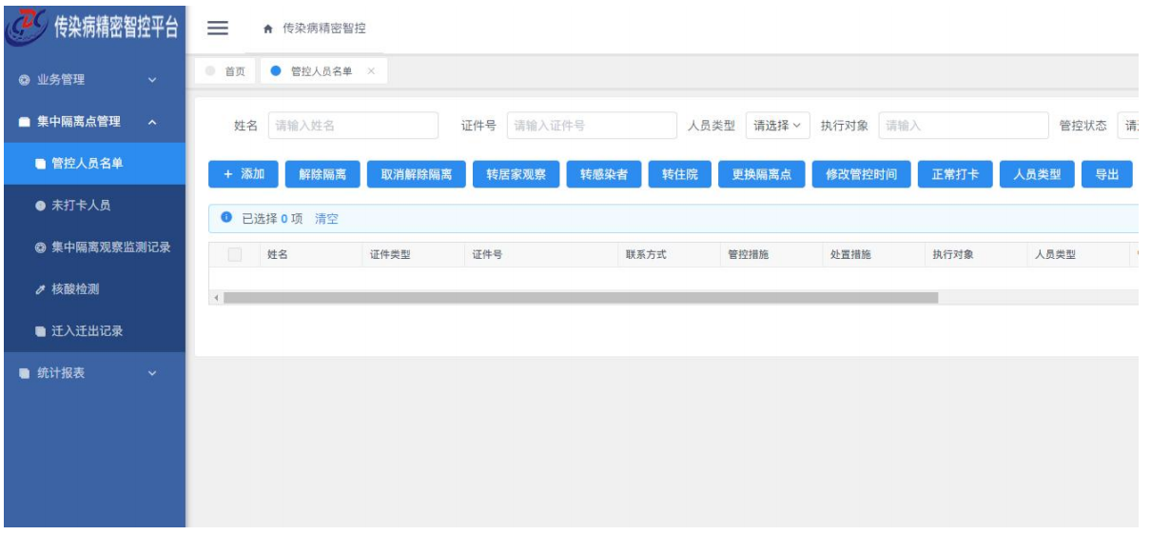
二、人员配置与工作内容
3.信息联络员
利用湖南省传染病精密智控平台，负责隔离点的各种信息收集、表格填写及对外报送工作。

Slide 13
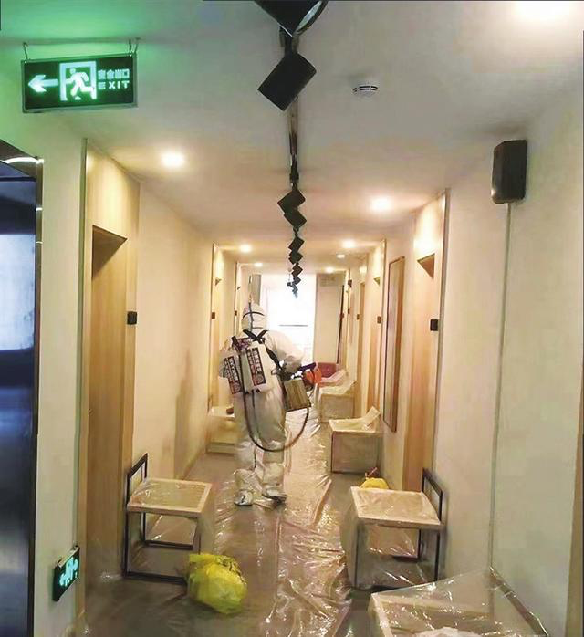
二、人员配置与工作内容
4.清洁消毒员
负责隔离点使用期间和解除隔离后的内部和外环境的清洁消毒及污水消毒工作。

Slide 14
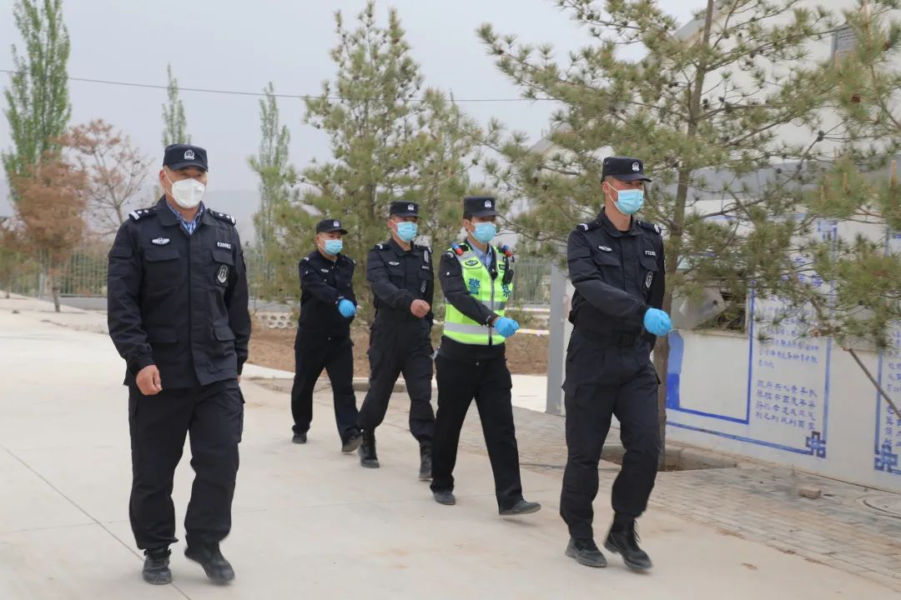
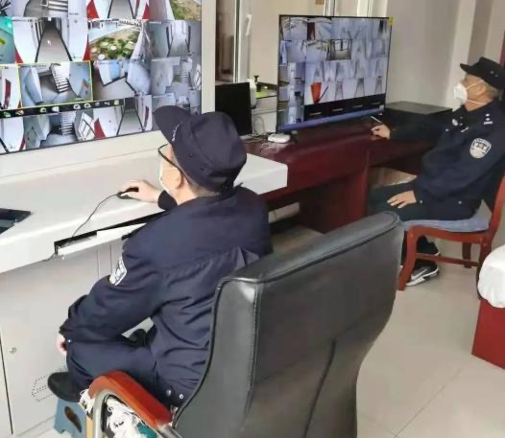
二、人员配置与工作内容
5.安全保障员 负责隔离观察点封闭管理和安全保障工作。
负责隔离点人员、物品和财产的安全保卫工作。
隔离对象入住前，应详细检查隔离房间和公共区城的安全设施，避免意外发生。
对隔离场所进行24小时监控，及时阻止隔离对象擅自离开房间。

Slide 15
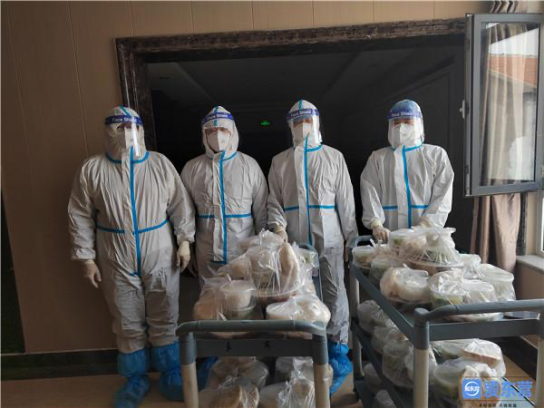
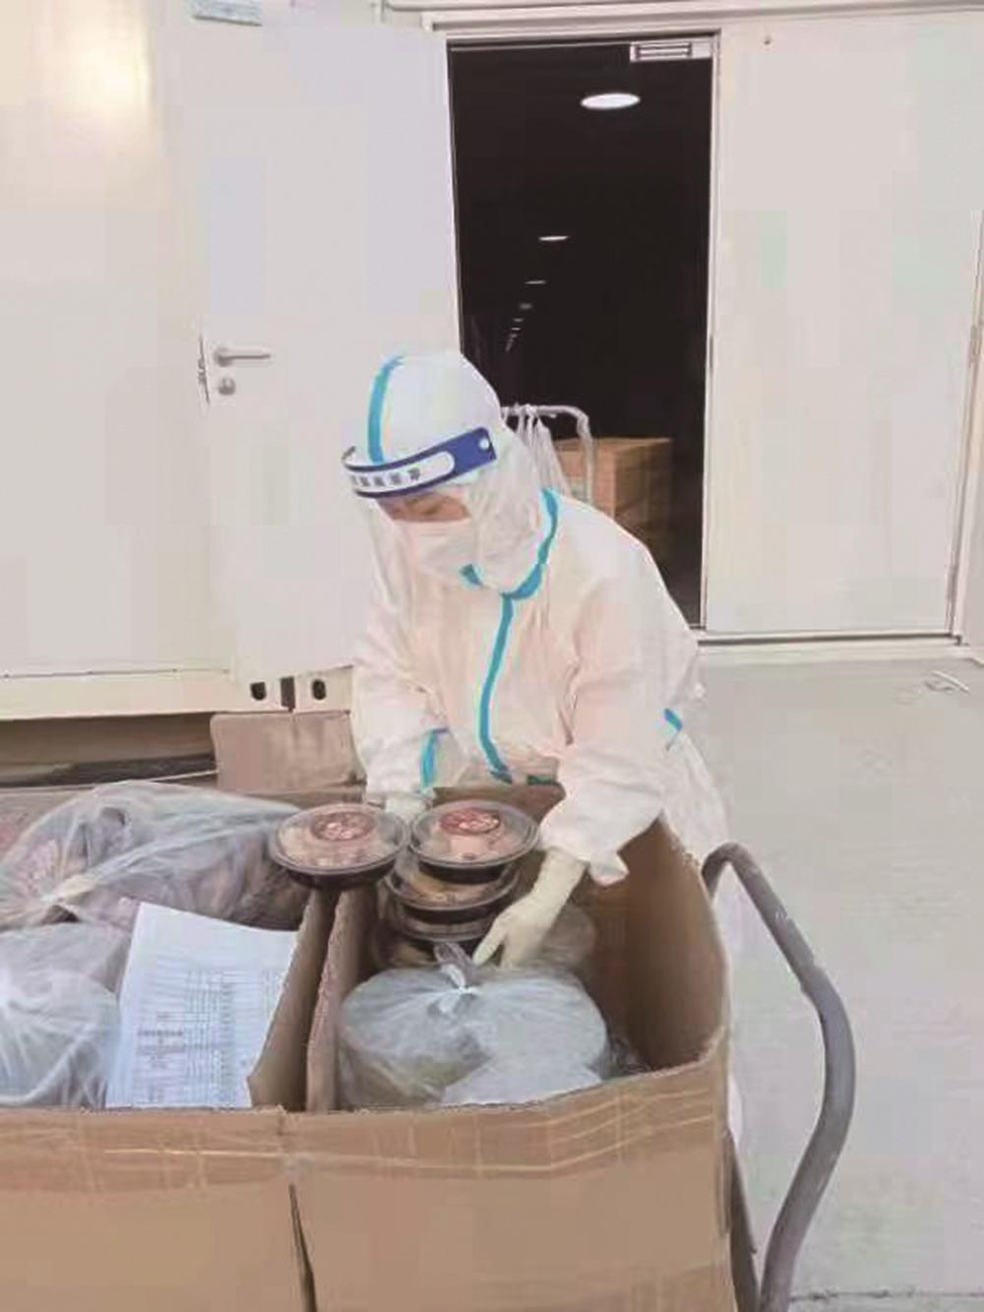
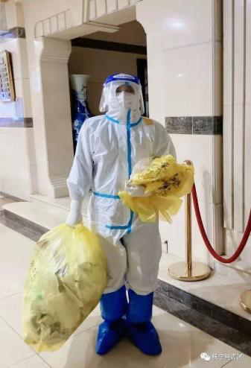
二、人员配置与工作内容
6.后勤保障员
负责观察对象和工作人员的生活保障，以及观察点的各种物资的保障工作。

Slide 16
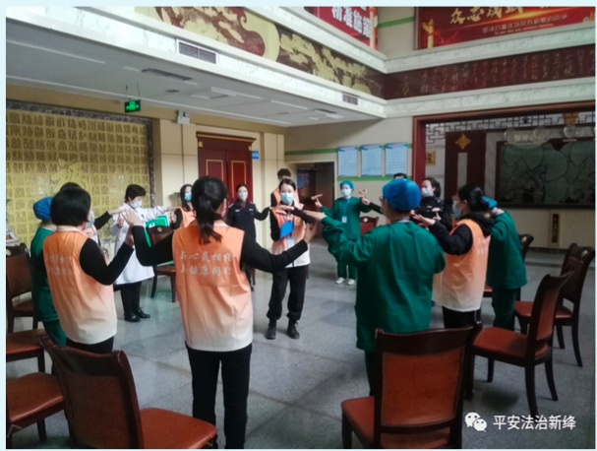
二、人员配置与职责
7.心理辅导人员
负责观察对象和工作人员的人文关怀工作。

Slide 17
三、工作人员管理
健康监测
空间固定
工作人员每日测量体温、症状监测
高、低风险岗位人员活动相对独立
人员培训
04
05
闭环管理
培训合格后上岗
实行轮班制，闭环管理，不得与外界接触。在岗期间严禁兼职其他工作。
03
06
个人防护
核酸检测
02
07
离岗管理
作业期间每天 1 次全员核酸检测
01
08
工作期满后，开展 7 天集中或居家隔离医学观察，期间第 1、4、7 天各开展一次核酸检测。
疫苗接种
工作人员
管理
所有人员，全程接种
心理服务

Slide 18
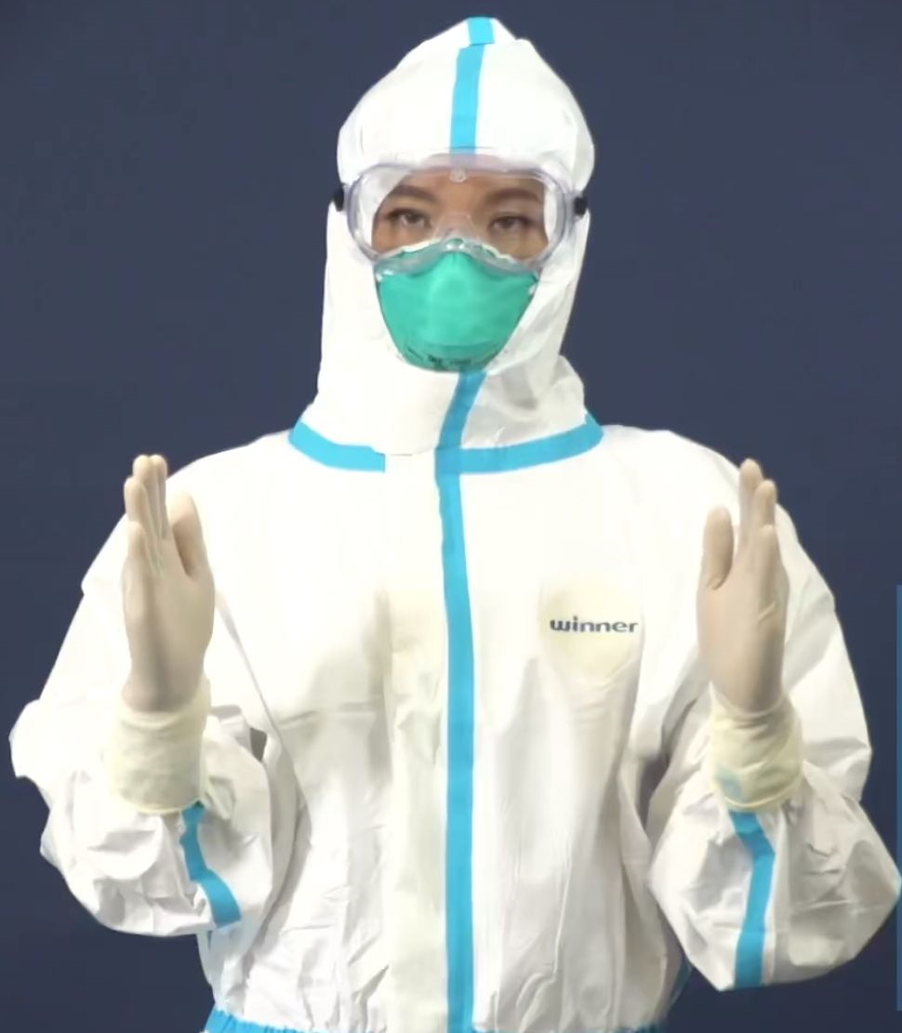
四、技术要点
了解所在隔离点的分区设置。
个人防护。
工作人员必须按照岗位职责和暴露风险程度分级分类做好个人防护。
(1)进入隔离区域的应佩戴头带式的N95/KN95医用防护口罩、一次性手套，一次性工作帽，防护服、戴防护面屏或护目镜和防水靴套（二级防护）。
(2)在非隔离区域内活动时均应佩戴N95口罩，减少人员交流，避免聚集，做好手卫生。

Slide 19
四、技术要点（个人防护）
标本采集人员：二级防护。
清洁消毒人员：消毒剂配制时，应当穿戴医用外科口罩、乳胶手套、护目镜或防护面屏、工作服等，一旦喷溅皮肤上、眼睛内，应及时用水冲洗，严重者马上就医。实施消毒时，应按二级生物安全要求穿戴防护用品，必要时选择防毒面具！
其他工作人员：其他进入医学观察区域的相关人员均需二级及以上防护。
防护用品穿脱要求：穿戴时防护到位?，气密性检查； 脱时注意不污染；及时进行手卫生！

Slide 20
四、技术要点（解除隔离标准）
解除隔离时，对“人、物、环境”同时采样进行核酸检测，如结果均为阴性可解除集中隔离；
如物品或环境核酸检测阳性，在排除隔离人员感染的可能后，方可解除集中隔离。

Slide 21
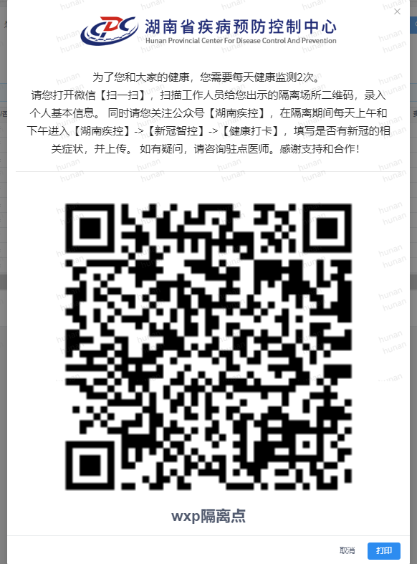
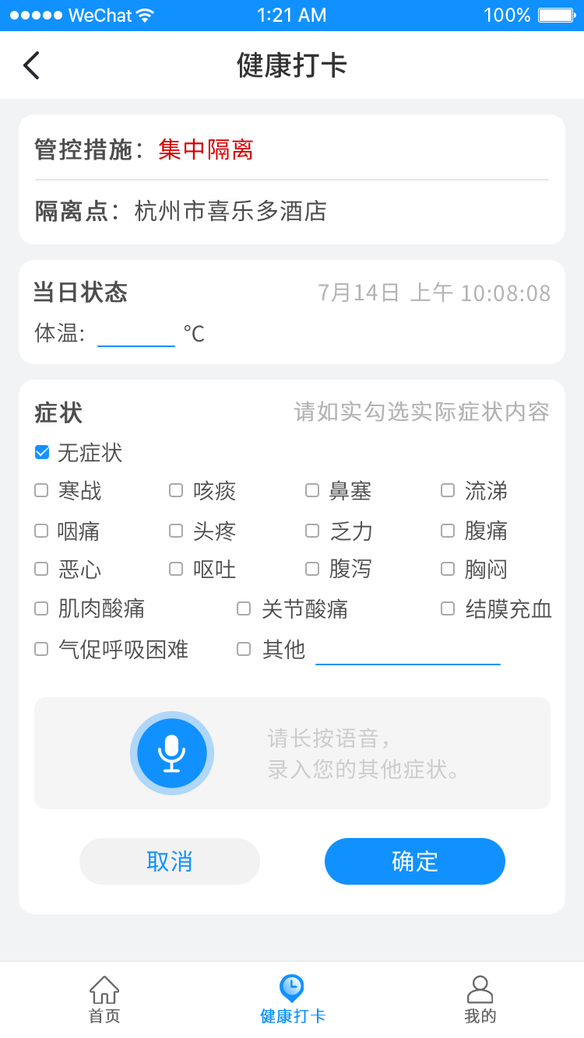
四、技术要点（信息联络员）
接收人员
不漏一人、不错一人。
人员健康打卡，关注心理。
对于无法通过移动端开展每日健康打卡的人员（老人、小孩等），可以由管理员进行一键代打卡。
隔离点健康监测

Slide 22
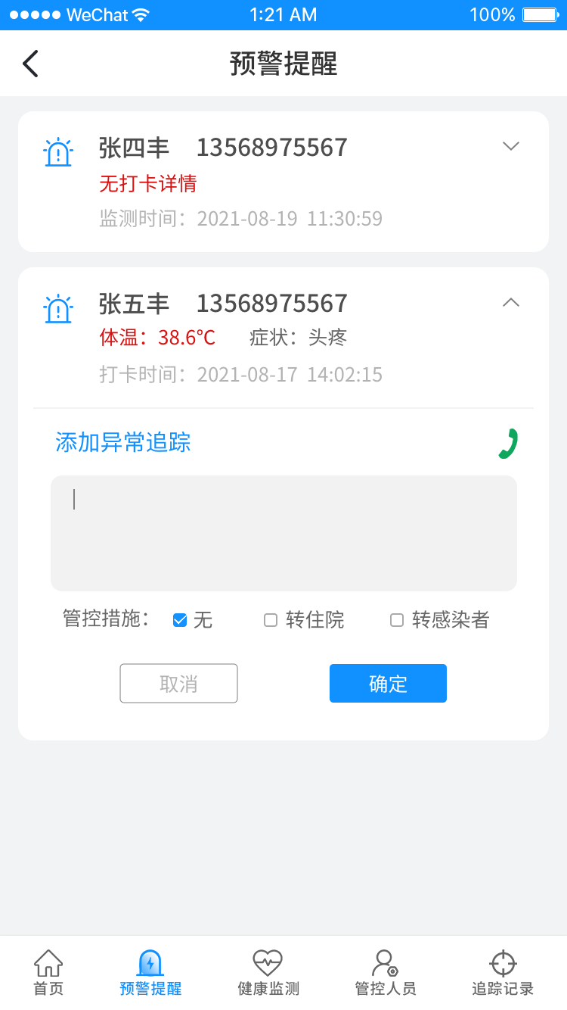
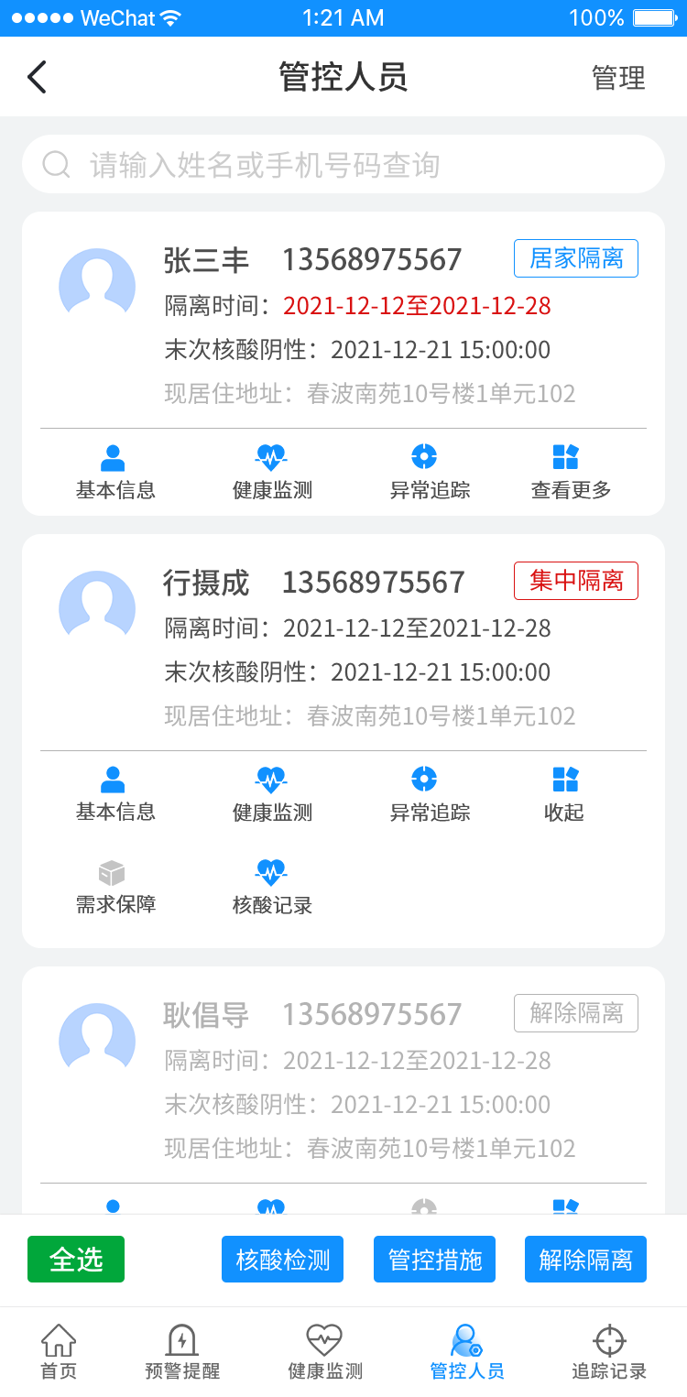
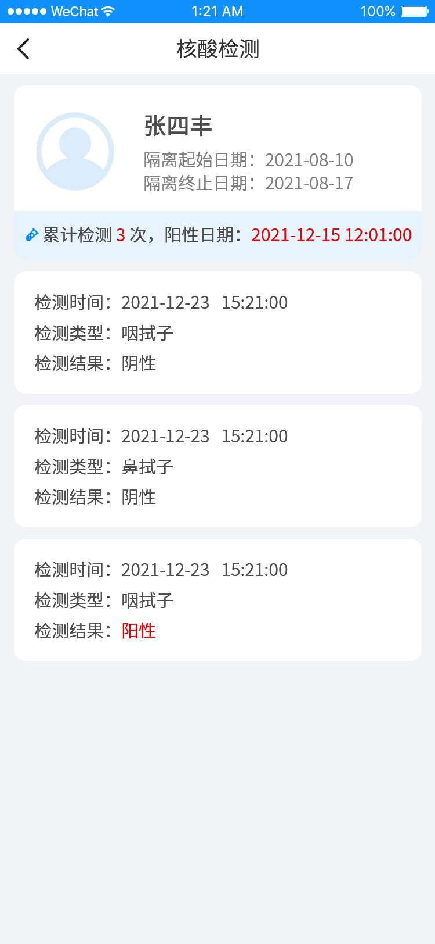
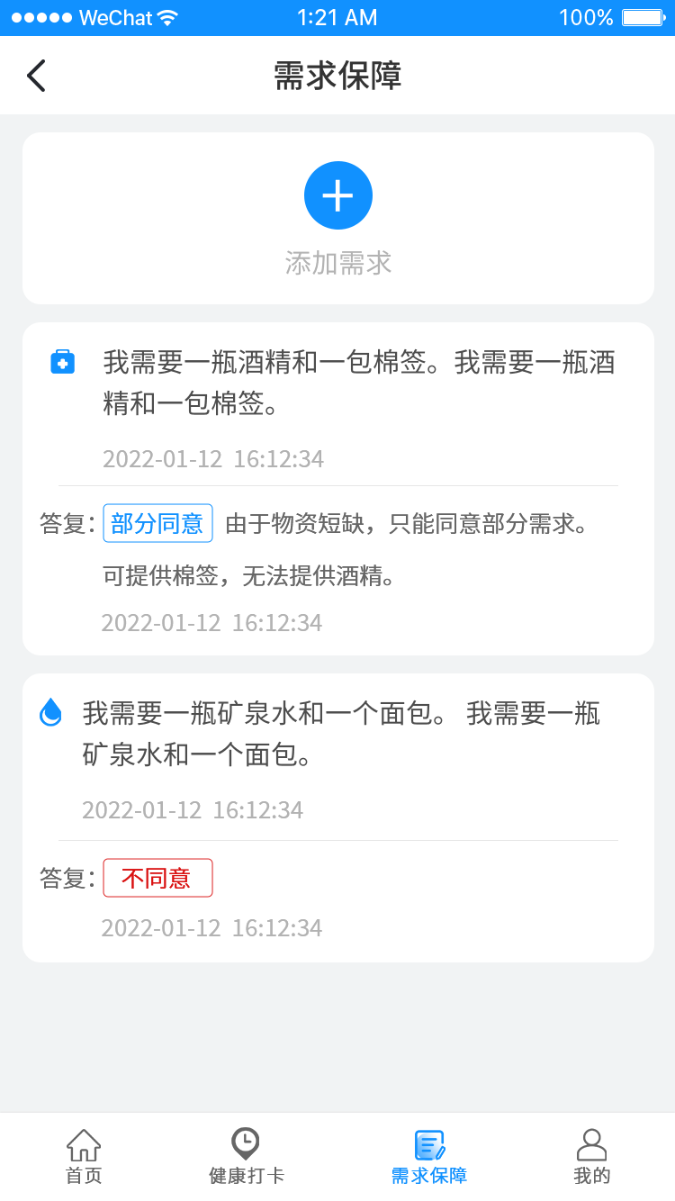
四、技术要点（信息联络员）
管理员健康监管

Slide 23
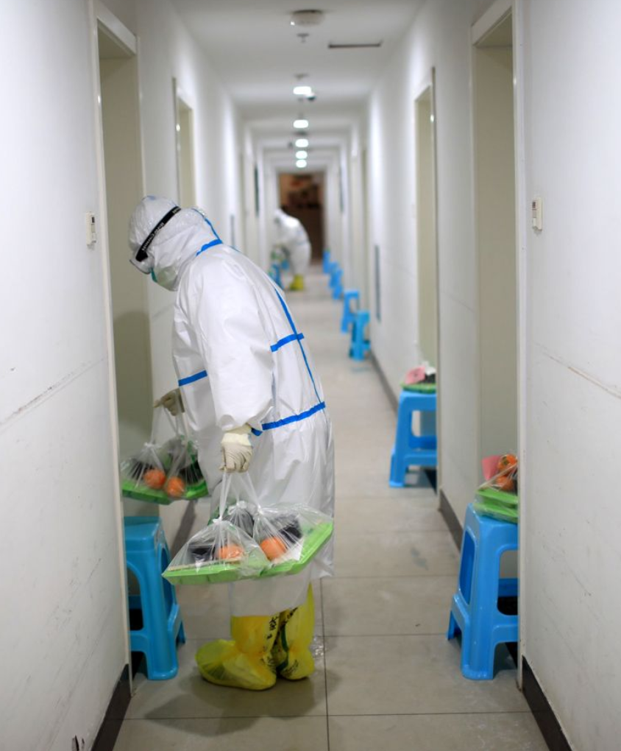
四、技术要点（后勤保障员-送餐）
集中隔离医学观察点工作人员每日早、中、晚配送三餐至隔离房间门外，采用 U型送餐路线，不能对门或相邻房间同时开门取餐。
所有隔离对象在观察期间不允许与其他隔离对象接触。
相邻、对门的隔离人员应错峰取餐，取餐时佩戴好 N95/KN95 颗粒物防护口罩，避免交谈和短暂停留，防止交叉感染。

Slide 24



四、技术要点（后勤保障员-垃圾收集）
隔离区域
所有垃圾均应严格按照医疗废物进行收运处置，严禁混入生活垃圾收运处理。隔离单元每间房间门口放置套有医疗废物包装袋的垃圾桶收集产生的垃圾。垃圾由环卫部门或医疗废物处置单位用专车进行回收处置，并做好日期、数量、交接双方签名登记工作。
工作准备区域
产生的生活垃圾按普通生活垃圾收集和转运。

Slide 25
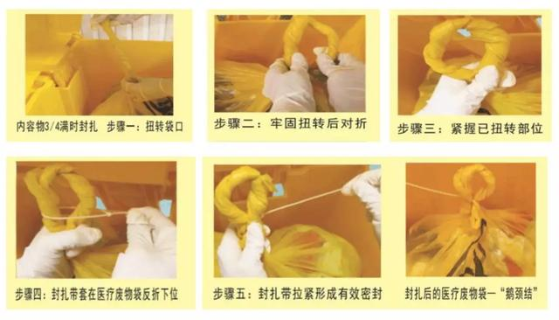
四、技术要点（后勤保障员-垃圾收集）
集中隔离点隔离区域所有垃圾均按医疗废物进行处置。用双层黄色医疗废物专用包装袋，达到包装袋3/4时及时封口，并更换包装袋。
至少要按照二级防护。
收集隔离对象的生活垃圾时，须对垃圾包装袋表面采用1000mg/L 84消毒液喷洒，在包装袋外加套一层医疗废物专用包装袋，采用鹅颈结式封口，分层封扎，确保封口严密。

Slide 26
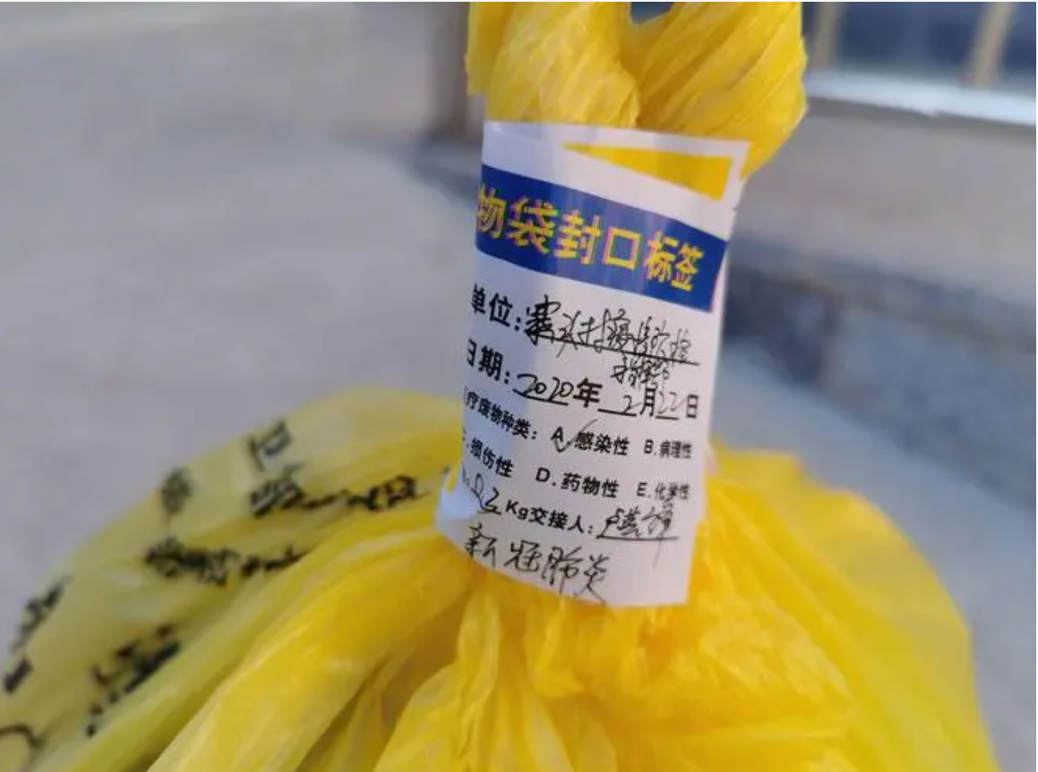
四、技术要点（后勤保障员-垃圾收集）
工作人员在离开污染区前，应当对包装袋表面采用1000mg/L 84消毒液均匀喷洒消毒。
每个医疗废物包装袋上应当系有或粘贴中文标签，标签内容包括医疗废物产生单位、产生日期、类别及需要的特别说明等，并在特别说明中标注“新型冠状病毒感染的肺炎”或简写为“新冠"。

Slide 27
1.隔离对象管理流程
五、工作流程
信息化手段
信息推送
登记隔离人员的姓名、性别、年龄、现住址、联系电话、身份证号、健康状况。
及时向集中隔离点推送隔离对象名单与基本信息。
登记造册
隔离对象进驻集中隔离点后，医务人员在 24小时内尽快核实隔离对象基本信息和健康相关情况。
建立《集中医学观察人员健康监测登记表》，初步确定隔离对象解除观察时间。
健康观察
每天早、晚各进行一次健康状况监测，并做好记录。
出现发热、干咳、乏力、咽痛、嗅（味）觉减退、腹泻等症状时，应当及时报告，按规定立即转至定点医疗机构。
心理健康监测与服务

Slide 28
1.隔离对象管理流程
五、工作流程
信息化手段
核酸检测
检测时间与频次
隔离期间“单采单检”； 解除隔离时同时采集人员、物品、环境标本（包括口咽拭子、手机表面、枕头表面、卫生间门把手等）。
信息报送
动态掌握隔离对象医学观察期间的健康监测、核酸检测、转运等信息，
记录集中隔离点房间和物资使用情况

Slide 29
五、工作流程
2.解除隔离程序
隔离人员集中观察期满，符合规定的解除条件,由属地疫情防控工作指挥部出具《集中隔离医学观察解除告知书》及核酸检测阴性报告,通知其解除集中医学观察。
准备工作
解除隔离前，工作人员做好解除观察对象的信息统计，并推送信息给社区防控组，目的地社区做好接收准备。与转运小组对接转运时间、人员、地点。
解除隔离
人员转运
隔离人员转运回家应实行闭环转运，“隔离点-机场/车站-目的地”。
健康教育
工作人员告知隔离人员解除集中隔离回家后，应继续进行居家健康监测。应配合社区做好健康监测，出现异常症状及时报告。
环境消毒
对解除隔离观察转出后的房间、设施、物品进行消毒，全部隔离人员解除集中隔离离开后，应进行全面消毒，并开展消毒效果评价，合格后方可投入下一批次隔离使用。

Slide 30
六、应急处置
隔离期间出现阳性病例的处置
隔离人员出现突发情况的处置
1
2
3
4
灾害事故的应急处置
群体性事件的疏解与处置

Slide 31
1、隔离期间出现阳性病例的处置
尽早转运核酸检测阳性人员
复核确定后2小时内将阳性人员转运至定点医疗机构。
转运前限制活动。若阳性人员为集中隔离观察人员，转运之前继续安排待在原隔离房间；若阳性人员为隔离场所工作人员，转运之前就近安排在空置的隔离房间。转移时，阳性人员应着二级防护，由工作人员引导，做好跟随消毒。
配合专业部门开展集中隔离点交叉感染风险排查和风险人员管控。
开展终末消毒。

Slide 32
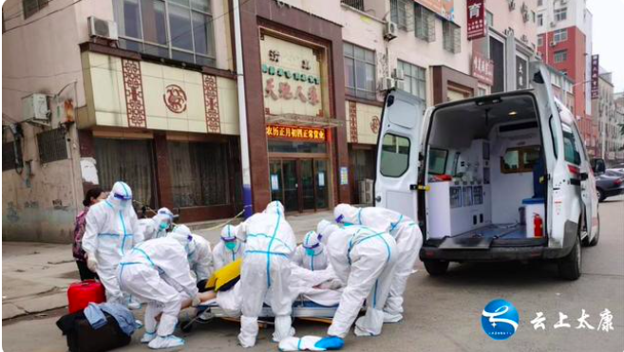
2、隔离人员出现突发情况的处置
隔离人员发生心脑血管等突发疾病或意外伤害后，驻点医务人员应及时采取现场救治措施，并在做好二级防护的情况下使用负压救护车直接转运至定点医疗机构，转运结束后应对车辆进行终末消毒。

Slide 33
3、灾害事故的应急处置
（1）隔离场所工作人员应了解隔离场所周围环境及地理位置，在汛期、台风季时，应及时关注自然灾害预警信息，并采取必要的防护措施。如遇特大自然灾害，应及时组织隔离人员在做好健康防护措施的前提下有序撤离。
（2）隔离场所应制定有针对性的灭火和应急疏散预案，建立与辖区消防救援站和前置执勤力量的联勤联动机制,明确微型消防站的专(兼〉职队员及职责，配备灭火和通讯器材。当隔离场所发生火灾时,工作人员应迅速采取有效措施组织隔离人员疏散,同时拨打火警报警电话。在人员疏散过程中应做好个人防护和心理安抚。护措施。

Slide 34

4、群体性事件的疏解与处置
隔离场所应制定群体性事件应急预案，及时了解隔离人员诉求，加强对隔离人员的健康监测和心理疏导，提供必要的生活保障，对可能出现的群体性事件，积极开展教育、说服等疏导性工作，必要时需及时向隔离场所上级管理机构报告。

Slide 35
小结（集中隔离场所志愿者的主要工作）
信息联络
送餐服务
清洁消毒
垃圾收集
安全保障
心理辅导

Slide 36


感谢志愿者
一路同行

